Slide 1
SOLID i inne takie…
s20242 Kamil Kuryłek
Notes:
Napisanie działającego kodu, to połowa sukcesu programisty.
Drugą połową jest stworzenie dobrego kodu, tylko czym jest dobry kod?

Slide 2
Dobry kod jest:
Czytelny
Elastyczny
Efektywny
Spójny
Testowalny
Notes:
Czytelny– nawet najprostsza linia kodu potrafi przysporzyć problemów, kiedy jest nieczytelna, a z drugiej strony dobrze sformatowany blok kodu z jasnymi komentarzami, poprawnym nazewnictwem i formatowaniem będzie o wiele przyjaźniejszy.
Elastyczny – wymagania klientów potrafią zmieniać się diametralnie, więc kod który tworzymy powinien być w łatwy sposób rozszerzalny i modyfikowalny.
Efektywny – doskonale wiemy o co w tym wszystkim chodzi- niezawodne działanie w jak najkrótszym czasie
Spójny – W projektach uczestniczy wielu developerów, gdyby każdy stosował własną konwencję, to kod byłby mniej zrozumiały dla pozostałych
Testowalny – Jak wiemy aktualnie to ludzie są wciąż developerami, więc zdarzają się nam różne błędy. Na szczęście kod, który można testować pozwala na zlokalizowanie i wyeliminowanie błędów.

Slide 3
Reguły dobrego programowania
SOLID
KISS
DRY
YAGNI

Slide 4
SOLID

Slide 5
Z czego składa się SOLID?
S - Single responsibility principle
O - Open/closed principle
L - Liskov substitution principle
I - Interface segregation principle
D - Dependency inversion principle

Slide 6

Single responsibility principle
Notes:
Szwajcarski scyzoryk jest narzędziem, którym można podobno zrobić wszystko.. O ile w teorii jest to prawdą, to nie zawsze jest tak w praktyce!
Dlatego o wiele lepiej jest mieć narzędzie dedykowane do określonego zadania, niż posiadać tzw. `ultimate tool`, który wygląda super, mamy wobec niego spore oczekiwania, a z funkcjonalnością.. Sami wiemy..
Więc skoro coś jest do wszystkiego.. To jest do niczego!

Slide 7
Single responsibility principle
Zasada pojedynczej odpowiedzialności- każda klasa powinna być odpowiedzialna za jedną konkretną rzecz.
Benefity:
czytelny kod
łatwiejsze testowanie
łatwiejsza rozbudowa
Notes:
Czytelny kod- mniejsza klasa jest o wiele bardziej czytelna, często nie wymaga poświęcenia czasu na zrozumienie o co w niej chodzi
Łatwiejsze testowanie- o wiele łatwiej jest testować kilka mniejszych klas, niż jednego giganta
Łatwiejsza rozbudowa- wymagania, czy założenia potrafią się zmieniać, a dzięki temu rozwiązaniu nie powinno to sprawiać wiele problemów

Slide 8
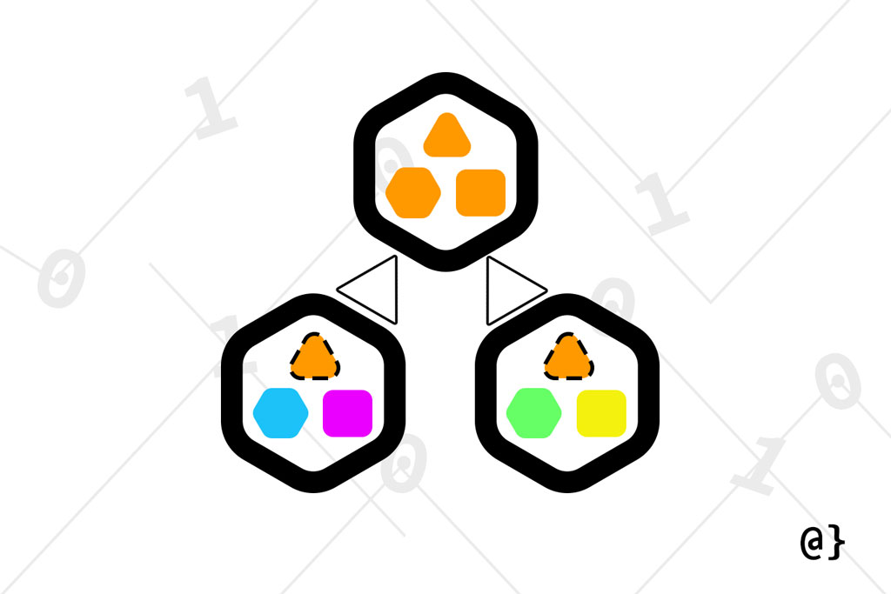
Open/closed principle

Slide 9
Open/closed principle
Zasada otwarty/zamknięty- każda klasa powinna być otwarta na rozbudowę ale zamknięta na modyfikacje.
Modyfikując klasę możemy wywołać błędne jej działanie w innym miejscu, więc lepiej aby do tego nie dopuścić..
Użycie polimorfizmu znacznie ułatwi nam implementację tej zasady w życie.

Slide 10
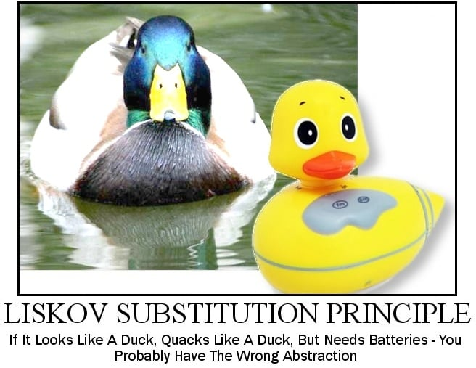
Liskov substitution principle
Notes:
Oznacza to, że w całości musi być zachowana zgodność interfejsu i wszystkich metod.

Slide 11
Liskov substitution principle
Zasada podstawienia Liskov- w miejscu klasy bazowej można użyć dowolnej klasy pochodnej.
Metody, które jako argument przyjmują klasę bazową powinny obsłużyć także klasy dziedziczące.
Notes:
Jest to najcięższa do zrozumienia zasada
Oznacza to, że w całości musi być zachowana zgodność interfejsu i wszystkich metod.

Slide 12
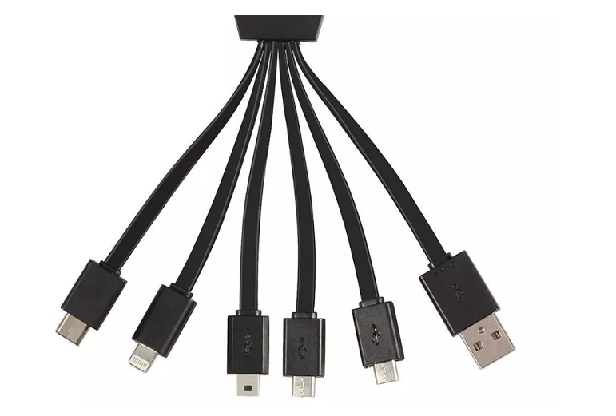
Interface segregation principle

Slide 13
Interface segregation principle
Zasada segregacji interfejsów- interfejsy powinny być konkretne i jak najmniejsze.
Według tej zasady wiele dedykowanych interfejsów jest lepsze niż jeden ogólny.
Notes:
Dzięki podzieleniu interfejsu na mniejsze, utrzymujemy porządek w klasach implementujących je i nie dopuścimy do przypadku, kiedy klasa implementująca dany interfejs nie obsłuży ustalonej przez nią metod.

Slide 14
Dependency inversion principle
Zasada odwrócenia zależności- wszystkie zależności powinny w jak największym stopniu zależeć od abstrakcji a nie od konkretnego typu.
Polega ona na używaniu interfejsów wszędzie tam gdzie jest to możliwe, szczególnie w parametrach funkcji.

Slide 15
Keep it simple stupid
KISS

Slide 16

KISS
Reguła powstała w latach 60. XX wieku.
Za jej twórcę uznaje się amerykańskiego inżyniera lotnictwa.
Reguła ta zakłada realizację maksymalnie najprostszych rozwiązań.
Notes:
Reguła powstała w latach 60. XX wieku.
Za jej twórcę uznaje się amerykańskiego inżyniera lotnictwa.
Jego założeniem było tworzenie tak prostych silników, w taki sposób że średnio uzdolniony mechanik w warunkach polowych i przy pomocy prostych narzędzi byłby w stanie naprawić go.
Reguła ta zakłada realizację maksymalnie najprostszych rozwiązań.

Slide 17
KISS
Benefity:
możliwość rozwiązywania większej ilości problemów w krótszym czasie
prostota wdrożenia
łatwiejsza naprawa lub modyfikacja
przejrzystość
Notes:
Kod powinien być tak prosty, jak to tylko możliwe.
Z tego podejścia płyną bardzo jasne benefity.

Slide 18
Don’t Repeat Yourself
DRY
Notes:
Ctrl+C Ctrl+V.. To skrót klawiszowy, który programista potrafi wywołać z zamkniętymi oczami!
Tylko pytanie.. Po co?
Co lepiej pokaże jakość kodu- ilość linii, czy ilość funkcji?
O ile nie jest to projekt, w którym trzeba lać wodę.. To jednak funkcje stoją na czele jakości!
Andy Hunt oraz Dave Thomas w książce Pragmatyczny programista

Slide 19
DRY
Reguła ta zakłada unikanie różnego rodzaju powtórzeń.
Lepiej jest stworzyć funkcję, dzięki której nasz kod stanie się czytelniejszy, niż przeglądać dziesiąty raz powtarzający się blok kodu.
Autorzy reguły nie ograniczyli się w tej regule tylko do kodu!

Slide 20
DRY
Nie tylko sam kod? Więc co?
generowanie kodu
tworzenie dokumentacji
automatyzacja procesu kompilacji
testy automatyczne
Głównym benefitem tego podejścia jest uniknięcie błędów popełnionych przy tworzeniu powtarzającego się kodu.
Notes:
generowanie kodu – Gdyby ktoś z nas miał od zera napisać projekt startowy springa, to zakładam, że dużo byśmy nie osiągnęli.. Ale z spring.io każdy z nas byłby bohaterem!
tworzenie dokumentacji - zamiast pisać całą dokumentację samemu.. Czemu by nie skorzystać z JavaDoc?
automatyzacja procesu kompilacji – jedne z pierwszych zajęć na PPJ- uruchom konsolę, wpisz javac, wpisz java.. Lepiej do tego nie wracać!
testy automatyczne- znacznie lepiej będzie poświęcić trochę czasu na napisanie porządnych testów automatycznych, żeby później mieć mniej pracy przy testowaniu!

Slide 21
You aren't gonna need it
YAGNI
Notes:
Co robi część programistów z kodem, którego nie potrzebują? Komentują go, a co odważniejsi zostawiają go jak jest..
Co się z tym wiąże? Nasz kod staje się mniej czytelny..
A gdy finalnie okaże się, że po jakimś czasie przyda nam się pozostawiony artefakt, to musimy zadać sobie kilka pytań-
Czy ten kod działa? Czy działa tak jak zakładamy? Czy jest optymalny? Czy nie pojawiły się nowe wymagania/założenia?
Te kilka pytań nasuwa jeden wniosek- znacznie łatwiej byłoby napisać ten kod od nowa!

Slide 22
YAGNI
Założenia:
nie tworzymy kodu „na zapas”
usuwamy kod, który jest niepotrzebny
nie dołączamy do projektu wielkiej bilbioteki/frameworka, w celu użycia jednej funkcjonalności

Slide 23
Worse is Better
Notes:
Na sam koniec chciałbym wspomnieć o pewnej teorii..

Slide 24
Worse is Better
Według tej teorii „right now” jest znacznie ważniejsze od „right way”.
Czasami chodzi po prostu o to, żeby coś było..
Ale lepiej nie dopuszczać do takiego przypadku!

Slide 25
github.com/kurylek/Warsztaty-SOLID
Czas na warsztaty

